Slide 1
দৃষ্টি আকর্ষণ
সম্মানিত শিক্ষকবৃন্দ প্রতি স্লাইডের নিচে পাঠটি কিভাবে শ্রেণিকক্ষে উপস্থাপন করতে হবে তার প্রয়োজনীয় নির্দেশনা স্লাইডের নিচে Note আকারে দেয়া আছে । পাঠটি উপস্থাপনের আগে পাঠ্যপুস্তকের সংশ্লিষ্ট পাঠের সাথে মিলিয়ে নিতে অনুরোধ করা হলো ।
F5 চেপে উপস্থাপন শুরু করা যেতে পারে । তাহলে Hide slide show করবে না ।
পাশাপাশি আপনাদের নিজস্ব চিন্তা-চেতনা দ্বারা পাঠ উপস্থাপন আরও বেশি ফলপ্রসূ করতে পারবেন বলে আশা করছি ।
9/24/2014
আফরোজা,রংপুর
1

Slide 2
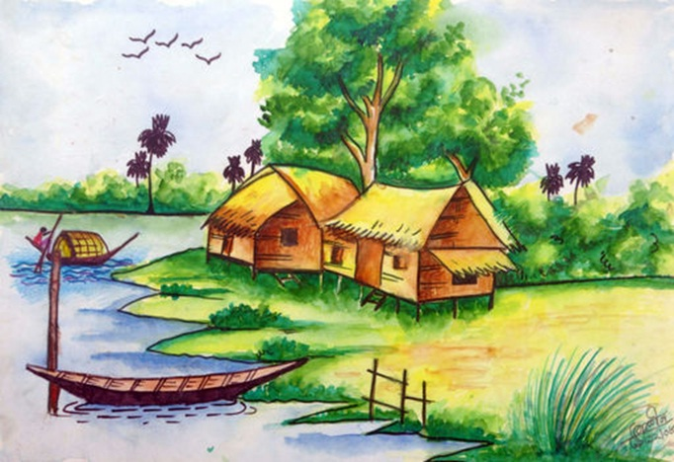
শুভেচ্ছা সবাইকে
Notes:
শ্রেণী ব্যবস্থাপনার প্রাথমিক পর্যায়ে শিক্ষার্থীদের মনোযোগ আকর্ষণের উদ্দেশ্যে স্বাগতম স্লাইডটি। সংশ্লিষ্ট ছবিটি দ্বারা পাঠের প্রেক্ষাপট বোঝানো হয়েছে । স্বাগতম স্লাইডটি নিয়ে শিক্ষার্থীদের কোন প্রশ্ন না থাকলে কোনো আলোচনা নয় ।

Slide 3
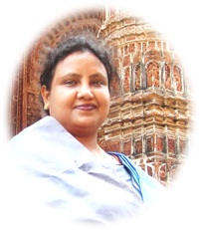
পরিচিতি
বিজ্ঞান
6ষ্ঠ শ্রেণি
চতুর্দশ অধ্যায়
সময়: ৪5 মিনিট
আফরোজা নাসরীন সুলতানা
সহঃ শিক্ষক
রংপুর জিলা স্কুল, রংপুর ।

Slide 4
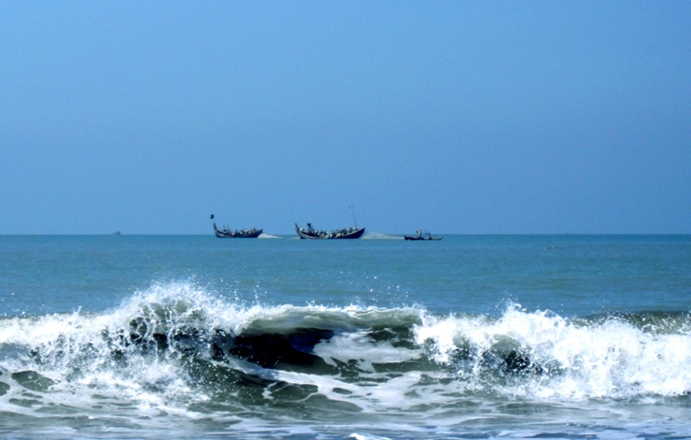
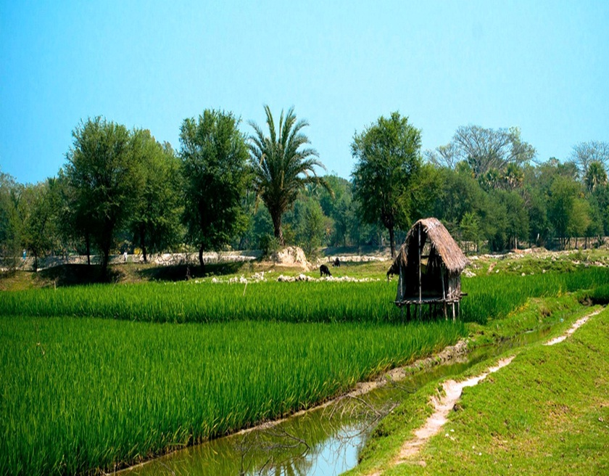
Notes:
পাঠ শিরোনাম স্লাইড দেখিয়ে কী দেখতে পাচ্ছ ? চিত্রের পরিবেশটিকে আমরা কী পরিবেশ বলতে পারি ? প্রয়োজনীয় ক্ষেত্রে শিক্ষক শিক্ষার্থীদের সহয়তা করতে পারেন ।উ: প্রাকৃতিক পরিবেশ ।তোমরা ঠিক বলেছ –আমরা আজ পড়ব প্রাকৃতিক পরিবেশ ।

Slide 5
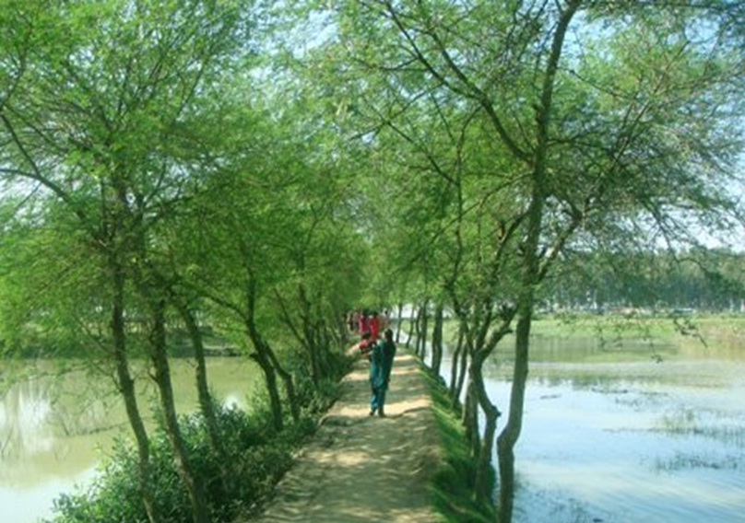
প্রাকৃতিক পরিবেশ
বিজ্ঞান : ১২4 পৃষ্ঠা

Slide 6
শিখনফল
এই পাঠ শেষে শিক্ষার্থীরা---
1.প্রাকৃতিক পরিবেশ কী তা বর্ণনা করতে পারবে
২. বিভিন্ন পরিবেশের পার্থক্য করতে পারবে
৩.পরিবেশের উপাদানসমূহ ব্যাখ্যা করতে পারবে ।
9/24/2014
আফরোজা,রংপুর
6
Notes:
শ্রেণীকক্ষে উপস্থাপনের সময় প্রয়োজন না হলে স্লাইডটি হাইড করে রাখা যেতে পারে ।

Slide 7
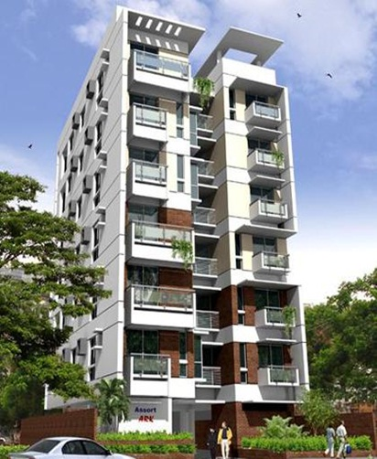
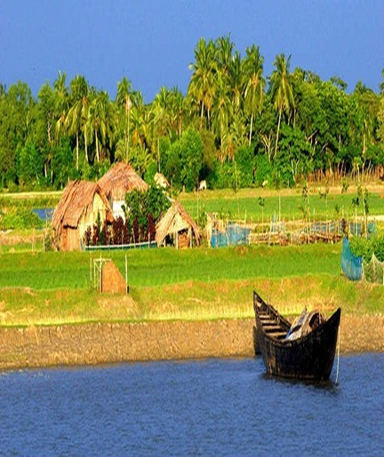
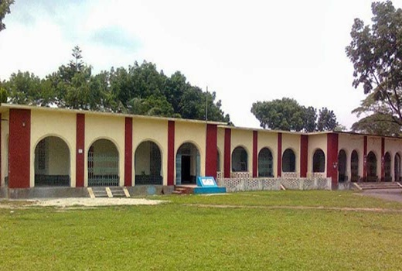
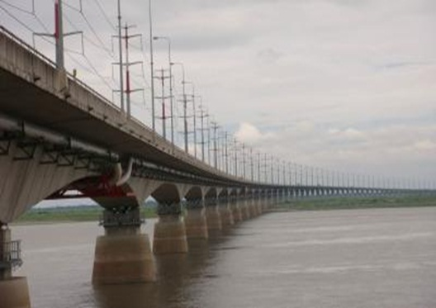
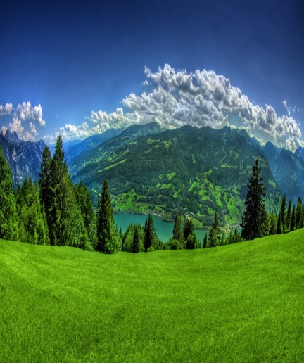
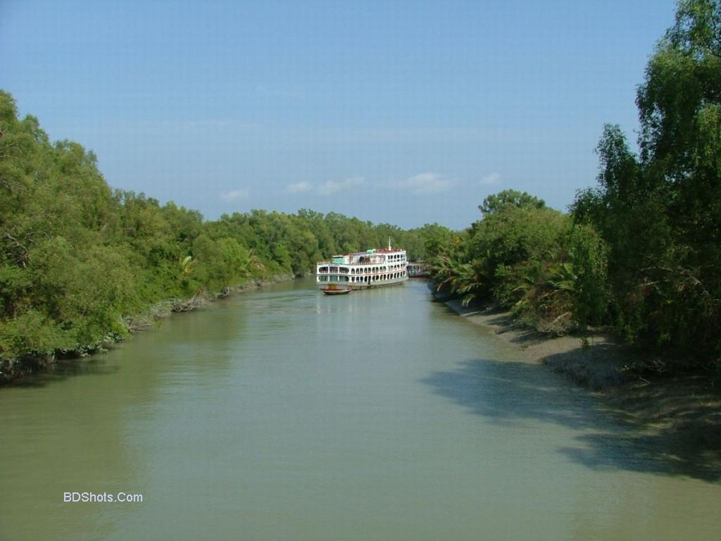
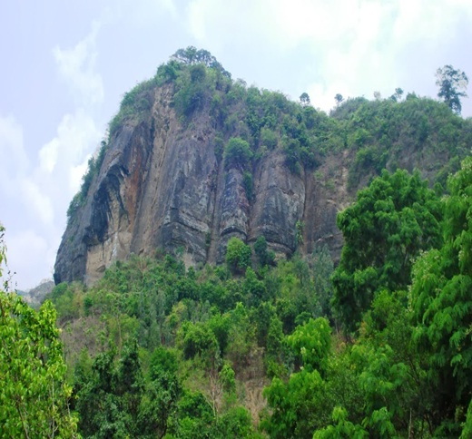
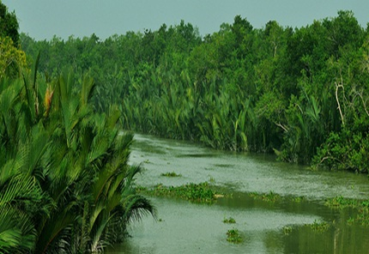
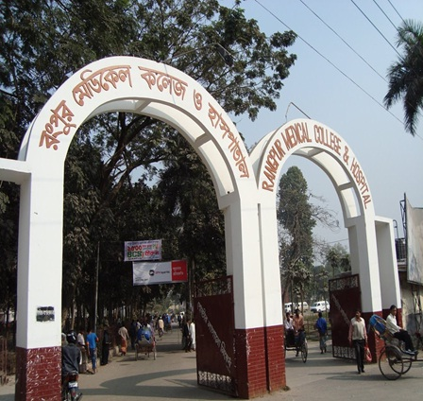
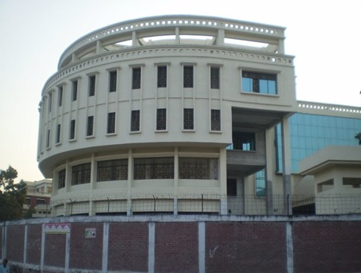
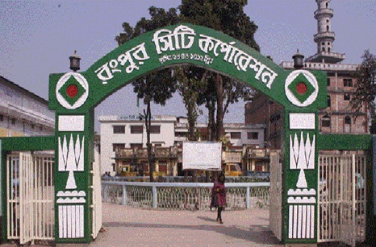
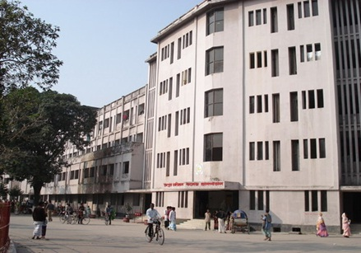
চিত্রের পরিবেশ কী ধরনের পরিবেশ ?
নিচের ছবির পরিবেশ কী মানুষ তৈরী করতে পারে ?
চিত্র দুটির পার্থক্য কর ?
নিচের চিত্রগুলো লক্ষ্য কর –কী কী ধরণের পরিবেশ দেখতে পারছ?
নিচের চিত্রগুলোর পরিবেশ কী প্রকৃতিগত না মানব সৃষ্ট ?
মানবসৃষ্ট পরিবেশ
প্রাকৃতিক পরিবেশ
প্রাকৃতিকভাবে চিত্রের পরিবেশ সৃষ্টি হয়েছে ।তাই এইপরিবেশ প্রাকৃতিক পরিবেশ ।
মানবসৃষ্ট পরিবেশ
9/24/2014
আফরোজা,রংপুর
7
Notes:
শিক্ষক প্রাকৃতিক পরিবেশ সম্পর্কে শিক্ষার্থীদের (দৈবচয়নের মাধ্যমে নির্বাচিত ) অভিজ্ঞতা শুনবেন।শিক্ষক কিছু বাস্তব উদাহরণ দিবেন ,শিক্ষার্থীদের সহযোগিতায় আলোচনা -সময়ঃ ১৫ মিঃ ।

Slide 8
পরিবেশের এই উপাদানগুলো কী মানুষ তৈরী করতে পারে?
নিচের ছবির পরিবেশে কী কী উপাদান দেখছ?
মাটি,পানি,মানুষ ,গাছপালা ।
9/24/2014
আফরোজা,রংপুর
8
Notes:
প্রাকৃতিক পরিবেশের বাস্তব উদাহরণ শিক্ষার্থীদের মধ্যে থেকে বের করে শিক্ষক শিক্ষার্থীদের সহায়তায় অংশটি ব্যাখ্যা করবেন ।

Slide 9
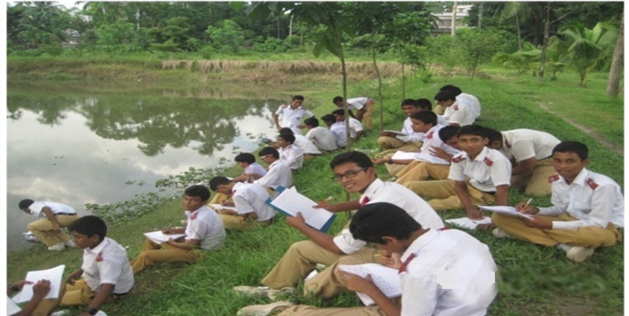
একক কাজ
সময়: ৪ মি.
পরিবেশের উপাদানসমূহকে নিয়ে প্রাকৃতিক পরিবেশের একটি চিত্র খাতায় অংকন কর ?
9/24/2014
আফরোজা,রংপুর
9
Notes:
কাজ শেষ হলে শিক্ষার্থীরা কাজ শিক্ষকের কাছে জমা দিবে। শিক্ষক অবসর সময়ে খাতাগুলো দেখে প্রয়োজনীয় নির্দেশণা খাতায় লিখে দিবেন ।

Slide 10
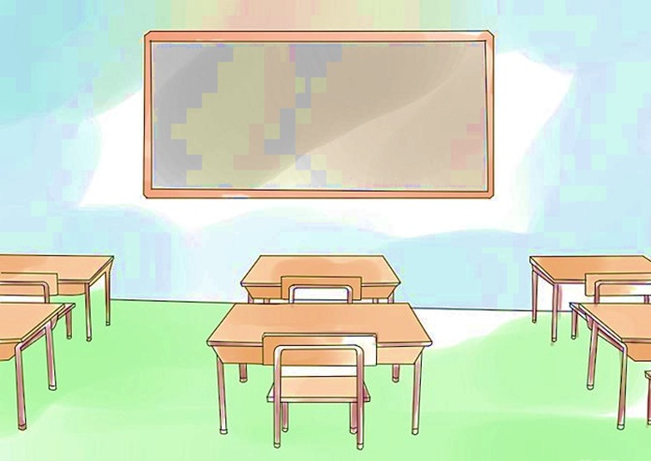
নিচের চিত্রগুলো লক্ষ কর –বল কী দেখছ?
এবারের চিত্রটি লক্ষ কর –এতে কোন উপাদান নেই ?
চিত্রে সব উপাদানগুলো কী সজীব উপাদান ?
জীব উপাদান নেই।এটিই জড় উপাদান/ অজীব পরিবেশ ।
ছাত্ররা শ্রেনিকক্ষে বসে আছে ।
9/24/2014
আফরোজা,রংপুর
10

Slide 11
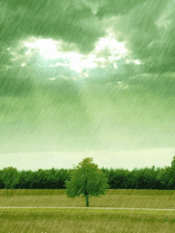
জড় পরিবেশের মূল উপাদান নিচের চিত্রের কোনগুলো যেগুলো ছাড়া জীবের বেঁচে থাকা অসম্ভব ?
চিত্রে কত ধরনের পরিবেশ দেখতে পাচ্ছ ?
মাটি ,পানি ও বায়ু
জীব ও জড় পরিবেশ।
9/24/2014
আফরোজা,রংপুর
11
Notes:
শিক্ষক শিক্ষার্থীদের সহায়তা করবেন ।

Slide 12
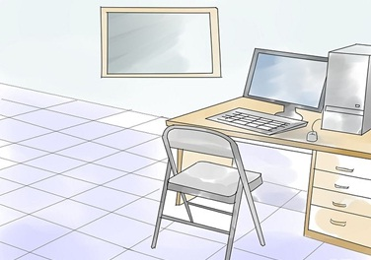
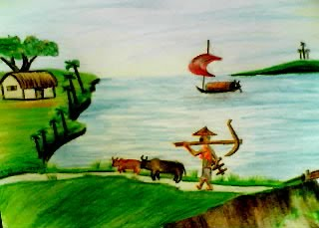
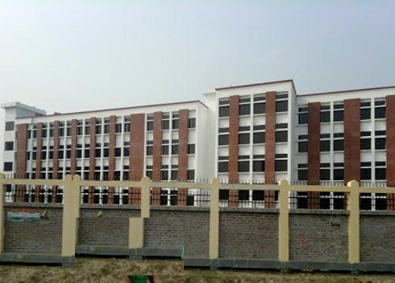
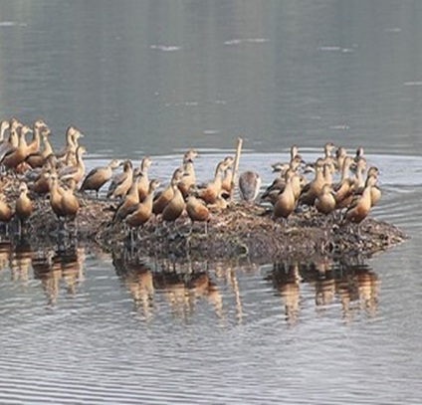
নিচের ছবিগুলো দেখ –বলোতো কোনটি জীব উপাদান ও কোনটি জড় উপাদান ?
9/24/2014
আফরোজা,রংপুর
12

Slide 13
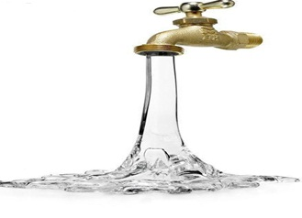
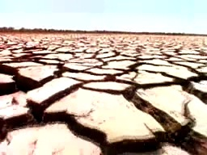
অজীব /জড় উপাদান জীবের বেঁচে থাকার জন্য গুরুত্বপুর্ণ
ভূমিকাভিনয় : দৈবচয়ন করে ৩ জন শিক্ষার্থী বাছাই করে নেয়া হবে তারা পরিবেশের অত্যাবশ্যকীয় ৩টি উপাদান মাটি, পানি.ও বায়ু সাজবে । এরপর এই তিন উপাদান উদ্ভিদ ও প্রাণির কী কী কাজ করে। সে সম্পর্কে প্রত্যেকে দুটি বাক্য বলবে ।
9/24/2014
আফরোজা,রংপুর
13
Notes:
স্লাইডটি হাইড করে রাখা হয়েছে । ভূমিকাভিনয়ে শিক্ষক শিক্ষার্থীদের সহায়তা করবেন।

Slide 14
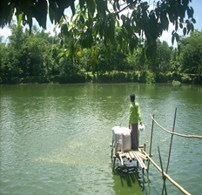
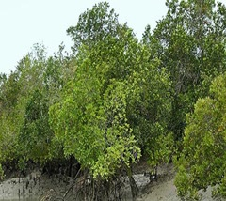
সময় : 5+5=১০ মি.
দলগত কাজ
উদ্ভিদ
প্রানী
প্রত্যেক দল ছকে ছকের ছবির পরিবেশ অনুযায়ী তাদের আঁকা চিত্র বসাবে ।
9/24/2014
আফরোজা,রংপুর
14
Notes:
শিক্ষক স্লাইডের ছক শিক্ষার্থীদের সরবরাহ করবেন এবং ছকে নির্ধারিত ২টি পরিবেশের ২টি প্রাণি ও ২টি উদ্ভিদের চিত্র শিক্ষার্থীদের দিয়ে খাতায় আঁকিয়ে নিবেন । অতঃপর শিক্ষার্থীরা ছবিগুলো কেটে ছকে বসাবে । প্রত্যেক দলের দলনেতা কর্তৃক উপস্থাপন ।
সঠিক ছবি অংকন ও সঠিক স্থানে বসানোর জন্য ২নম্বর।সর্বোচ্চ নম্বর প্রাপ্ত দলের জন্য বিশেষ অভিনন্দন এর ব্যবস্থা ।

Slide 15
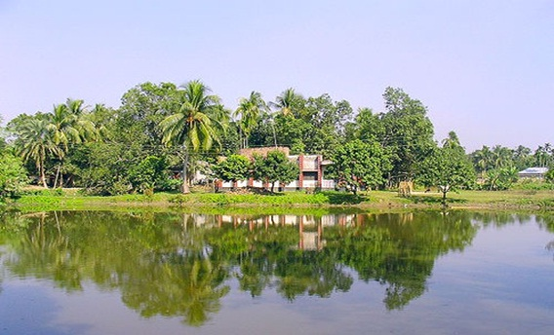
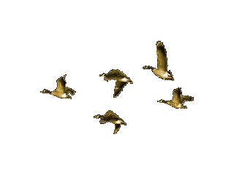
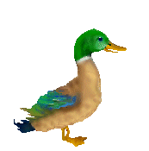
মূল্যায়ন
চিত্রের পরিবেশের উপাদানগুলো একে অপরের উপর কী নির্ভরশীল –কিভাবে ?
চিত্রের পরিবেশ কোন ধরণের পরিবেশ ?
এ পরিবেশে কত ধরণের উপাদান দেখা যাচ্ছে ?
চিত্রের পরিবেশের পার্থক্য কর ?
9/24/2014
আফরোজা,রংপুর
15

Slide 16
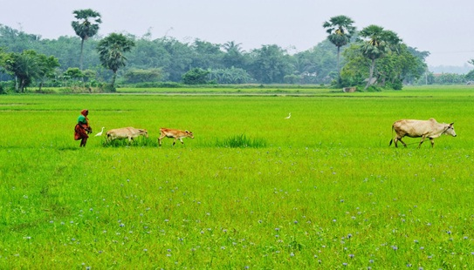
বাড়ির কাজ
মাটি ,পানি ও বায়ু চিত্রের চিহ্নিত অংশের জীবনকে কীভাবে প্রভাবিত করে-উত্তরের স্বপক্ষে যুক্তি দাও ?
9/24/2014
আফরোজা,রংপুর
16
Notes:
বাড়ির কাজের বিষয়টিতে আজকের পাঠের অর্জিত শিখন দ্বারা শিক্ষার্থীরা যেন তাদের নিজ নিজ সৃজনশীল প্রতিভার বিকাশ ঘটাতে পারে সে উদ্দেশ্যে কাজ দেওয়া যেতে পারে ।শিক্ষক লক্ষ্য রাখবেন যেন শিক্ষার্থীরা বাড়ির কাজ খাতায় তুলে নেয় । এক্ষেত্রে ছবিটি অবশ্যই প্রিন্ট করে দিতে হবে ।খাতা দেখার পর যদি প্রত্যাশিত উত্তর না আসে তবে শিক্ষক বিষয়গুলো সম্পর্কে ধারণা দিবেন প্রয়োজনে উত্তরগুলো বোর্ডে লিখে দিবেন ।

Slide 17
গুরুত্বপূর্ণ শব্দসমূহ
প্রাকৃতিক পরিবেশ
কৃত্রিম পরিবেশ
সজীব উপাদান
জড় উপাদান
9/24/2014
আফরোজা,রংপুর
17

Slide 18
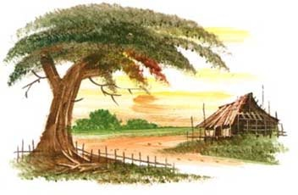
ধন্যবাদ
9/24/2014
আফরোজা,রংপুর
18

Slide 19
কৃতজ্ঞতা স্বীকার
শিক্ষা মন্ত্রণালয়, মাউশি, এনসিটিবি ও এটুআই-এর সংশ্লিষ্ট কর্মকর্তাবৃন্দ
এবং কন্টেন্ট সম্পাদক হিসেবে যাঁদের নির্দেশনা, পরামর্শ ও তত্ত্বাবধানে এই মডেল কন্টেন্ট সমৃদ্ধ হয়েছে তারা হলেন-
জনাব সামসুদ্দিন আহমেদ তালুকদার, প্রভাষক, টিটিসি, কুমিল্লা
জনাব মোঃ খাদিজা ইয়াসমিন, সহকারি অধ্যাপক, টিটিসি, ঢাকা
জনাব জি,এম রাকিবুল ইসলাম, প্রভাষক, টিটিসি, রংপুর

